Slide 1
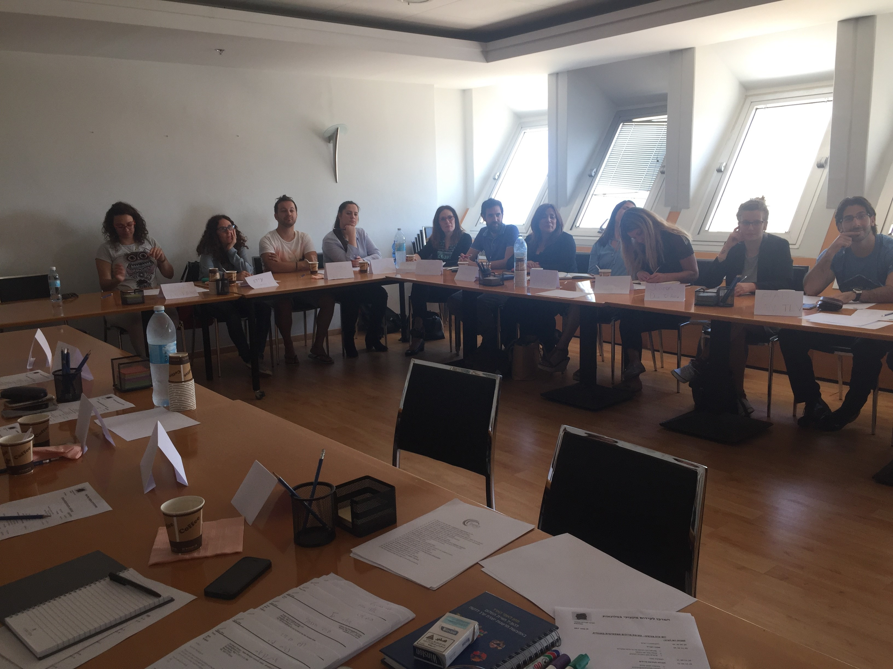
ימי עיון המרכז לקידום, חודש ינואר 2020
סדנה: כתיבת מיילים אפקטיבית באנגלית
תאריך: 6.1.20
מיקום: משרדי התאחדות המלונות
בתמונה: משתתפי סדנה כתיבת מיילים בהתאחדות המלונות

Slide 2
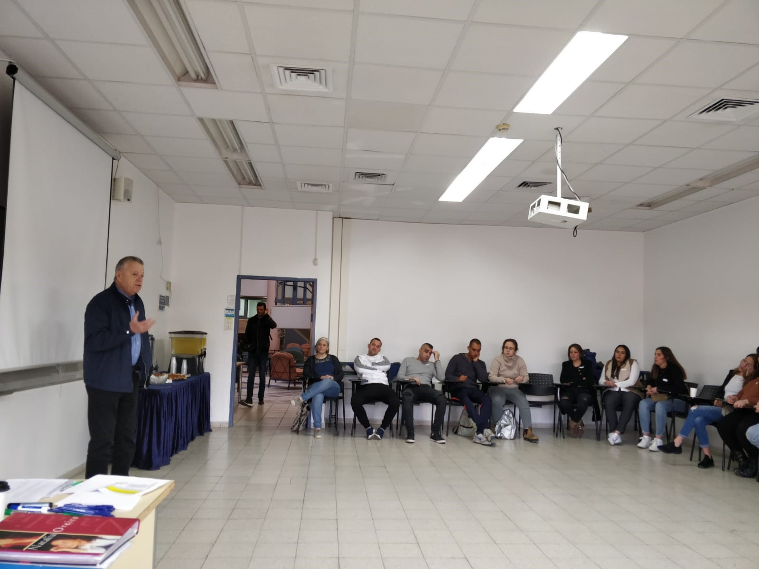
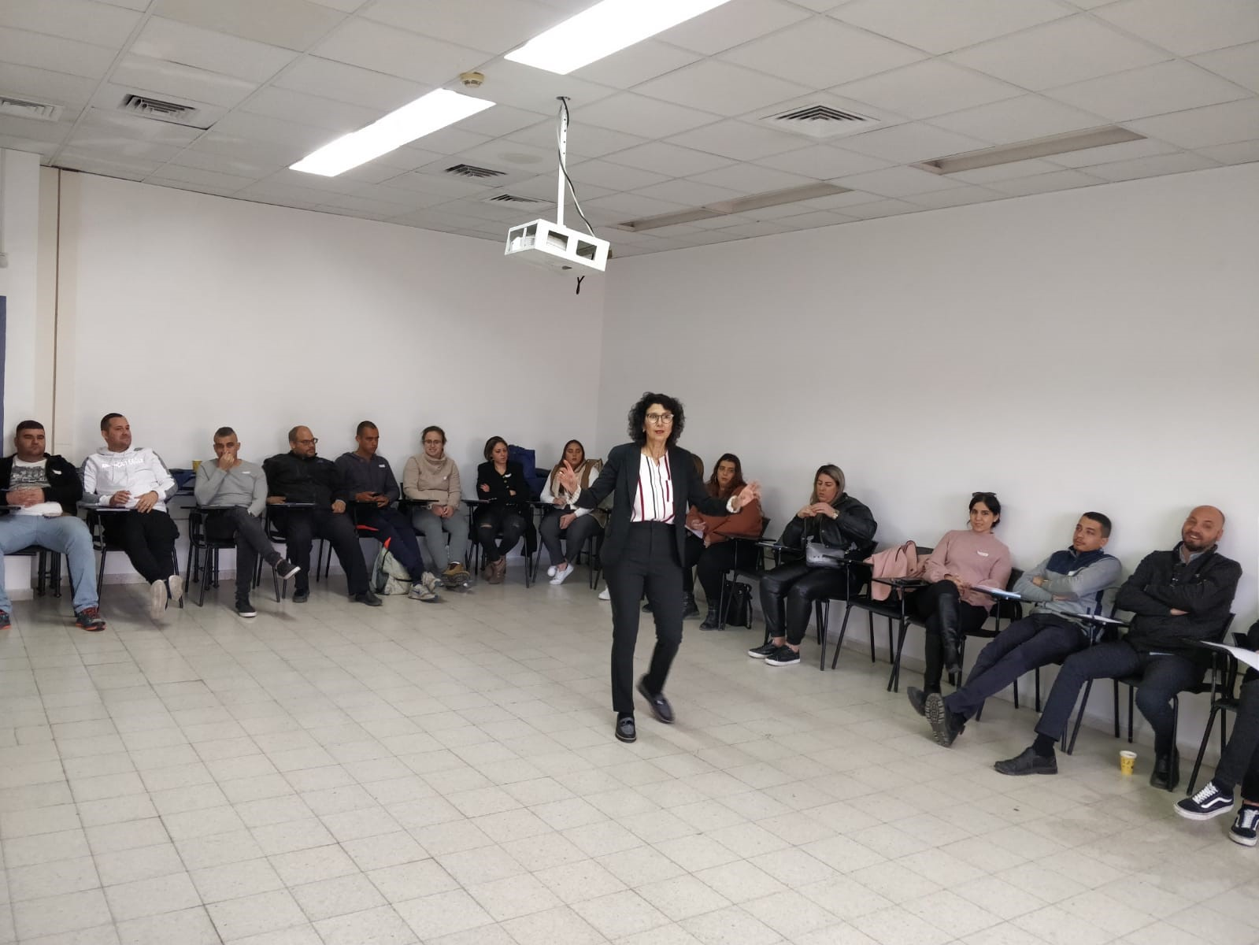
התמודדות עם תלונות ואורחים אגרסיביים- אילת
בתמונה: שבי שי, מנכ"ל התאחדות המלונות באילת פותח את הסדנה
בתמונה: המרצה יחד עם משתתפי הסדנה באוניברסיטת בן גוריון קמפוס אילת

Slide 3
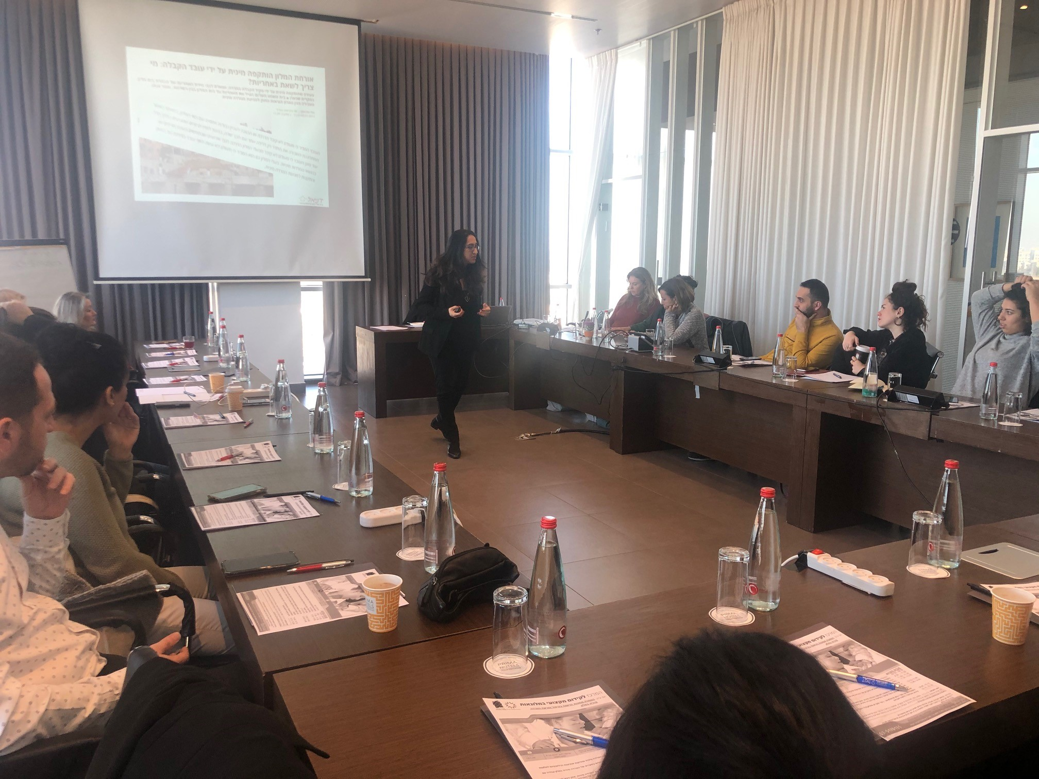
יום הכשרת ממונות על מניעת הטרדה מינית
בתמונה: משתתפי יום הכשרה על ממונות על מניעת הטרדה מינית במלון. תאריך: 15.1.20
מלון פרימה לינק פתח תקווה

Slide 4
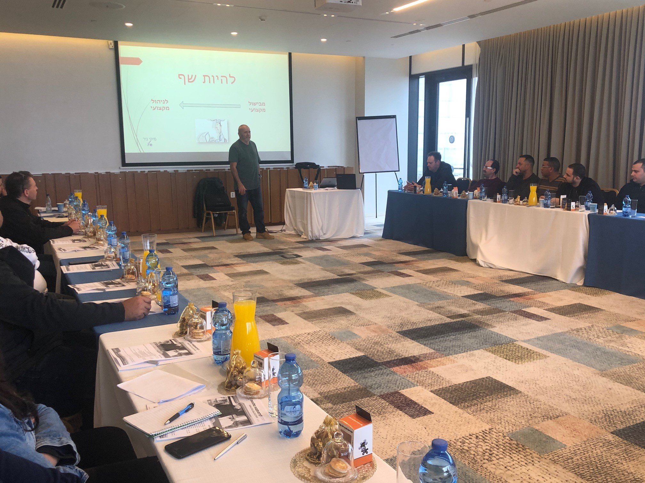
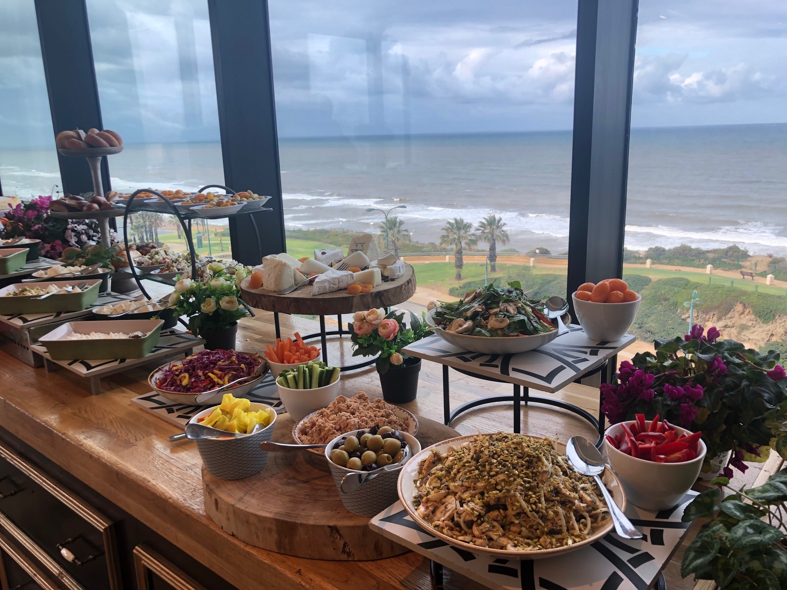
יום עיון לשפים: מבישול לניהול- בקרה ניהולית במטבח
בתמונה: שף מיקי ניר מרצה בפני 35 שפים וסו שפים
בתמונה: מפינוקי שף מלון ווסט לגון נתניה

Slide 5
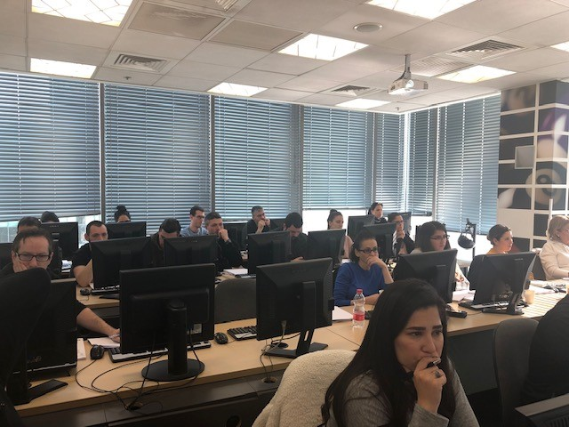
קורס Excelביניים
בתמונה משתתפים קורס אקסל במכללת ג'ון ברייס 21.1.20

Slide 6
נושאים להדרכות
מי שמעוניין להציע נושאים לימי עיון ו/או להציע את עצמו כמרצה יכול לפנות לאלינור
Elinor@iha.org.il

